Slide 1
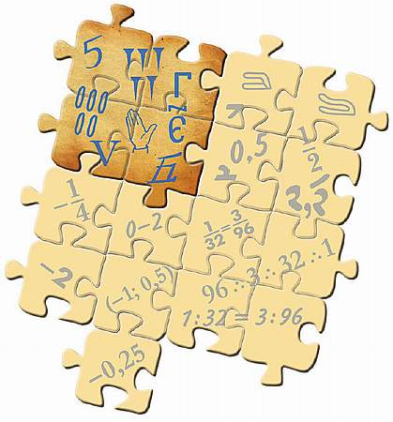
Сенина Г., Сенин В., МАОУ СОШ №4 г. Корсаков
6
Решение уравнений
ПОВТОРЕНИЕ
http://seninvg07.narod.ru/
метапредмет – задача

Slide 2

Ц
Задачи урока
Раскрытие скобок
Коэффициент
Подобные слагаемые
Решение уравнений
Вычислять значения выражений, содержащих натуральные, целые, положительные и отрицательные числа, обыкновенные и десятичные дроби, выполнять преобразования чисел и выражений.
Выбирать способ сравнения чисел, вычислений, применять свойства арифметических действий для рационализации вычислений.
Решать задачи из реальной жизни, применять математические знания для решения задач из других предметов.
Решать задачи разными способами, сравнивать, выбирать способы решения задачи.
Осуществлять самоконтроль выполняемых действий и самопроверку результата вычислений

Slide 3

Работаем с книгой
Сформулируйте правило раскрытия скобок, перед которыми стоит знак ≪+≫.
Как записать сумму, противоположную сумме нескольких чисел?
Сформулируйте правило раскрытия скобок, перед которыми стоит знак ≪-≫.
Что такое числовой коэффициент выражения?
Сколько коэффициентов может быть в выражении?
Какие слагаемые называют подобными?
На основании какого свойства умножения выполняют приведение подобных слагаемых?
Как привести подобные слагаемые?
Изменятся ли корни уравнения при умножении обеих частей уравнения на одно и то же число, не равное нулю?
Изменятся ли корни уравнения при делении обеих частей уравнения на одно и то же число, не равное нулю?
Изменится ли знак слагаемого при переносе из одной части уравнения в другую?
Какие уравнения называются линейными?
?

Slide 4
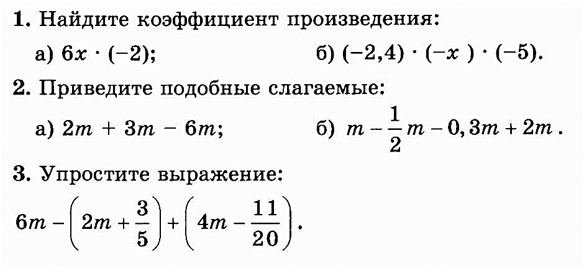
П
Повторяем

Slide 5
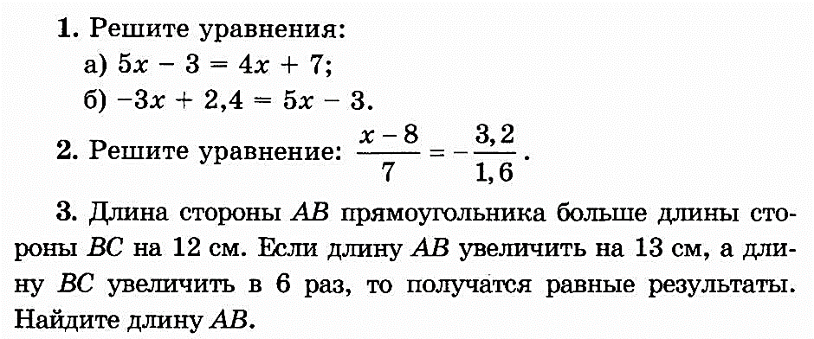

?
Проверь себя

Slide 6

ь
Итоги
Для решения похожих, однотипных задач люди пытались найти общие способы их решения. Так возникли уравнения и правила их решения. А раздел математики, в котором в основном рассматривались решения различных уравнений, стали называть алгеброй.
Египтяне и вавилоняне уже умели решать некоторые виды уравнений более 4000 лет назад. Но их вычисления носили практический характер. История возникновения алгебры как теоретической науки началась в античной Греции. В III в. появилось первое сочинение, в котором исследовались алгебраические вопросы. Это был трактат мыслителя Диофанта, который считается ≪отцом алгебры≫. В трактате обозначены правила знаков (минус на минус — плюс
и т. д.), приведены примеры решения сложных уравнений, используются буквы для неизвестных, даны исследование числовых степеней и решения вопросов, связанных с теорией чисел, и т. д.
Домашнее задание: § 5, п.37-40, № П.108-109, (стр. 136)

